Slide 1
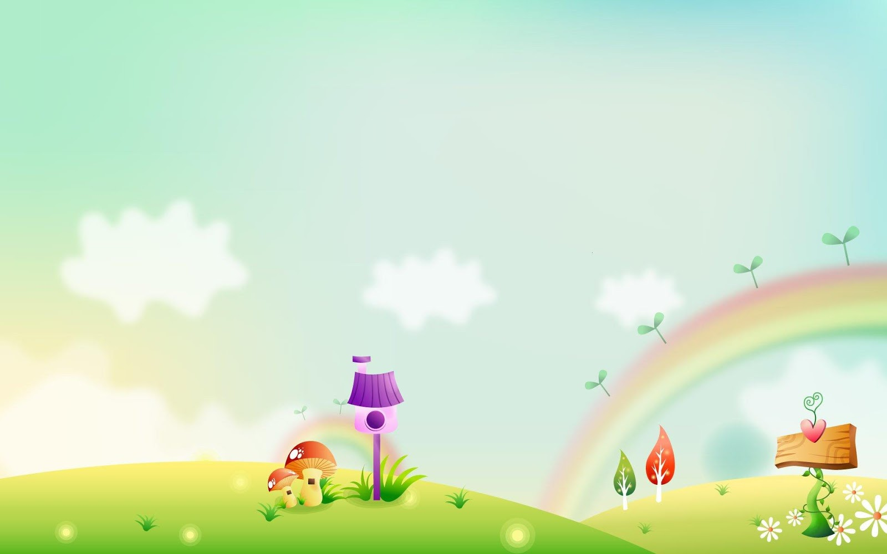
PHÒNG GIÁO DỤC VÀ ĐÀO TẠO QUẬN LONG BIÊN
TRƯỜNG MẦM NON HOA SỮA
Lĩnh vực phát triển thẩm mỹ
Đề tài: Dạy hát: “Bắp cải xanh”
Nghe hát: em ra vườn rau
TCÂN: Vỗ tay theo nhịp trống
Lứa tuổi: 3-4 tuổi
Giáo viên: Bùi Thị Hoa

Slide 2
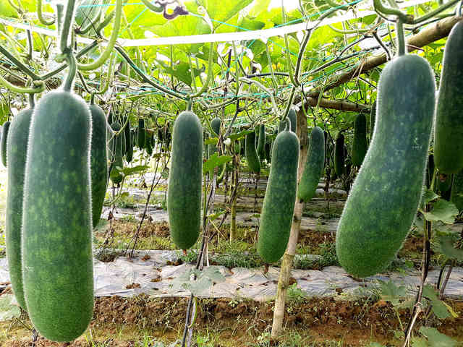
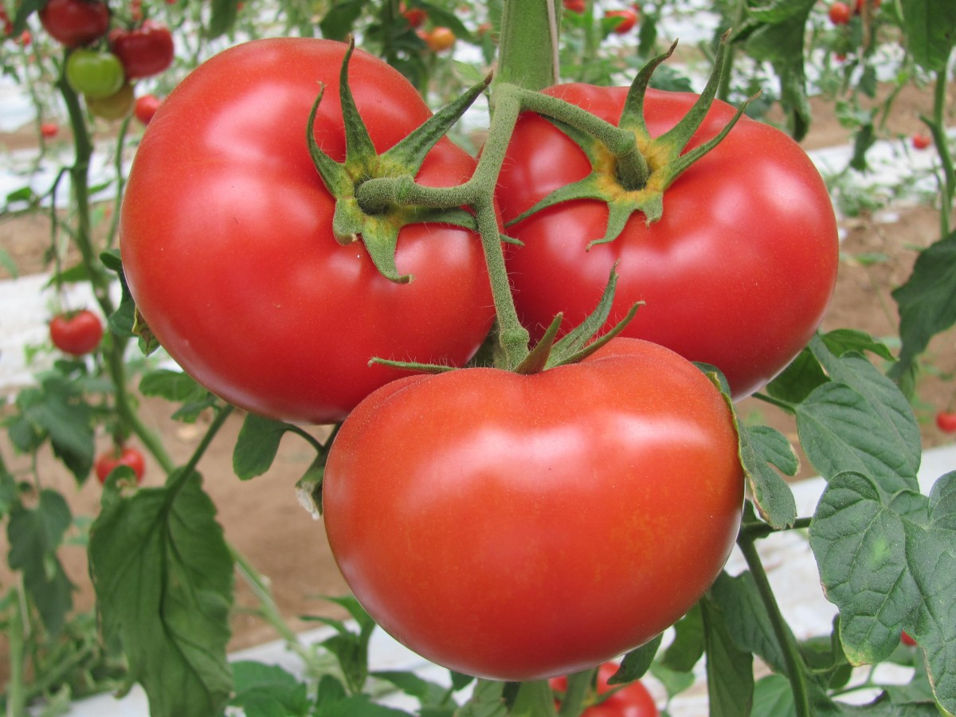
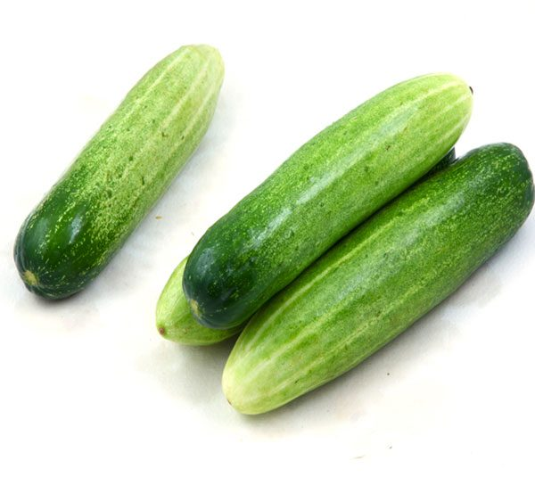
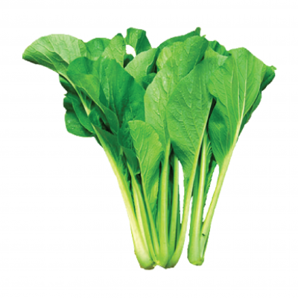
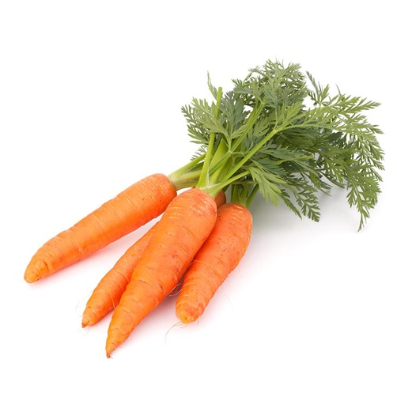

Slide 3


Dạy hát : “Bắp cải xanh” ST: Thơ : Phạm Hổ

Slide 4
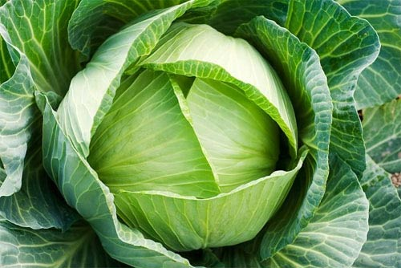


Slide 5
Nghe hát
Em ra vườn rau

Slide 6
TC: Vỗ tay theo nhịp trống

